Slide 1
Climate-Informed Safe System: A Cost-Effective Path to Road Network Resilience in Mozambique
Belzénia Matsimbe
Lecturer & Researcher – ISUTC (Mozambique) | PhD Candidate – FEUP (Portugal)
Improvement of Road Network Resilience
“Strategies for Cost-Effective Climate Change Adaptation and Sustainable Development”
12-14 November 2025 / Maputo, Mozambique

Slide 2
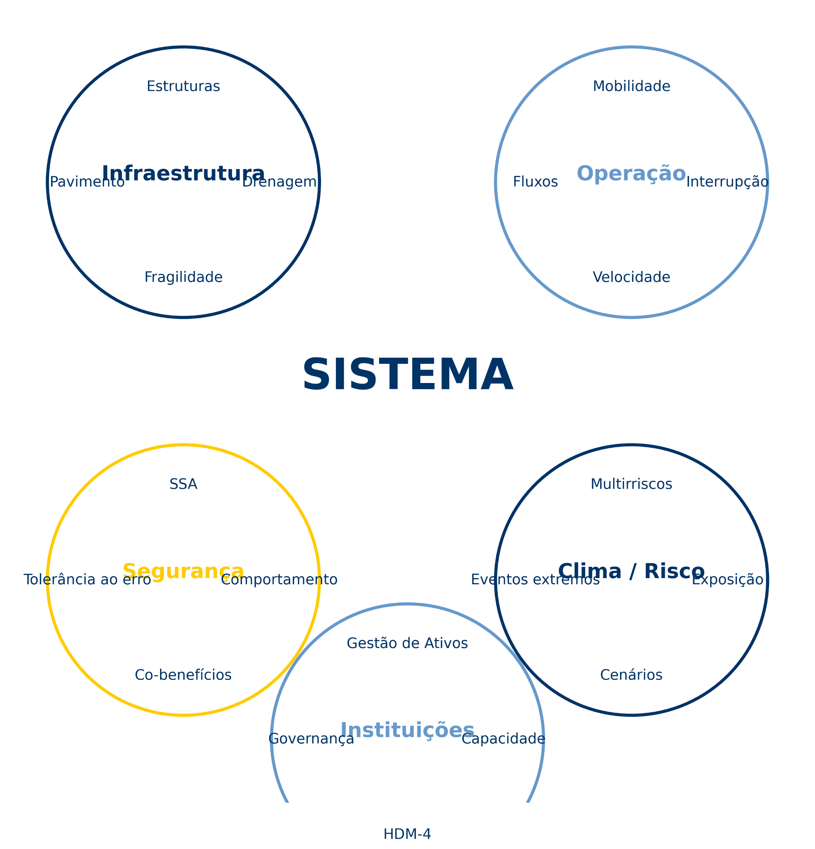
Introdução
  Resiliência da
  Rede de Estradas
Conceito complexo
Multidisciplinar
Visão sistêmica
Países em vias de desenvolvimento necessitam de estratégias custo-efectivas
Notes:
O que aparece nas palavras chave da pesquisa actual sobre resiliência
A resiliência da rede de estradas é um conceito complexo.

Slide 3
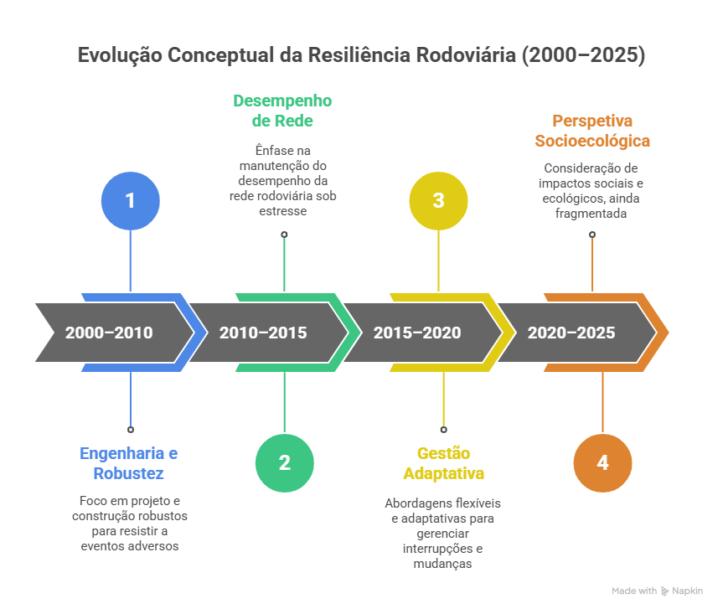
O que diz a literatura?
Notes:
A revisão da literatura mostra que a resiliência rodoviária evoluiu bastante: de uma visão centrada em ativos para uma abordagem sistémica e adaptativa.
Mas os estudos continuam a tratar as dimensões técnica, institucional e humana de forma separada.
E isso explica por que tantas soluções falham em contextos complexos como o nosso.

Slide 4
Onde estamos?
Entre os 10 países mais vulneráveis do mundo
> 90 ciclones desde 1950
Cheias (33%) e tempestades (22%) são os eventos mais recorrentes
14,7 milhões de pessoas afetadas (1980–2020)
46% da população exposta a secas anuais
Projeções SSP5-8.5 (2080–2099):
  +4,2°C de aumento térmico
  Padrões de chuva mais irregulares (de −89 mm Nampula a +49 mm Maputo)
Notes:
“Para compreender os desafios de resiliência rodoviária, precisamos de começar pelo contexto.
Moçambique é, objetivamente, um dos países mais vulneráveis do mundo aos choques climáticos — e o mais vulnerável de África.
As projec’~oes apontam para um aumento quer na frequência, quer na intensidade dos eventos.

Slide 5
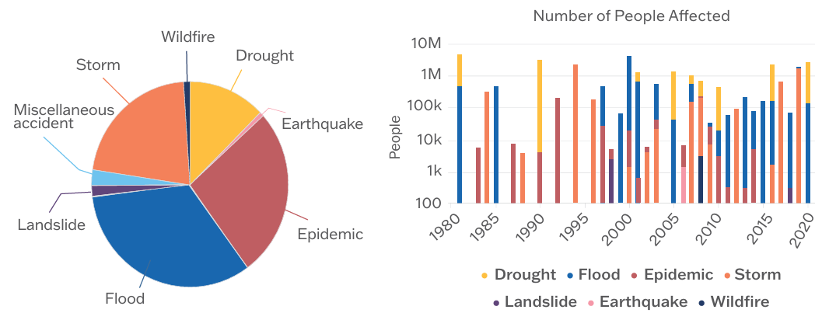
Onde estamos?
  Moçambique: Um Hotspot de Choques Climáticos
Fonte: Climate Change Knowledge Portal – Mozambique Profile, World Bank, 2022
Notes:
Em poucas décadas, mais de 90 ciclones e padrões pluviométricos cada vez mais irregulares criaram uma condição estrutural de risco.
Rede não revestida – episódios de seca.
É um contexto onde cada quilómetro de estrada tem de ser pensado não apenas para hoje, mas para o futuro que os modelos climáticos já nos mostram.” Impactos sociais, desastres em cascata

Slide 6
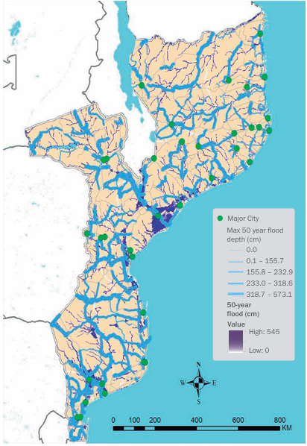
Onde estamos?
60% da rede está em zonas propensas a cheias
60% das estradas sofre risco de interrupção por inundações
Rede com baixa redundância → isolamento frequente
US$ 489 M em danos rodoviários no Idai (2019)
US$ 160 M/ano em perdas económicas (1,1% do PIB)
Interrupções afetam mercados, cadeias de abastecimento, serviços essenciais
Fonte: Roads exposed to high flood risk
– Mozambique Profile, World Bank, 2022
Notes:
O setor rodoviário está na linha da frente desta vulnerabilidade.
Cerca de 60% da nossa rede encontra-se em zonas propensas a cheias, com redundância mínima.
Só o Idai destruiu quase meio bilião de dólares em infraestruturas rodoviárias.
A nível macroeconómico, o país perde todos os anos cerca de 160 milhões de dólares devido a falhas na rede — o equivalente a 1,1% do PIB.”

Slide 7
Onde estamos?
Instituições-chave: INGD, INAM, ANE, MITA, MOPHRH, MTL e outras
Instrumentos nacionais:
  ENAMMC (2013–2025): resiliência infraestrutural como prioridade
  PDRRD (2017–2030): transportes = infraestrutura crítica
  Planos setoriais: foco em drenagem, redundância, aviso prévio
  Lacuna central: integração técnica insuficiente entre clima, engenharia, operação e segurança
Notes:
Temos um quadro institucional sólido e instrumentos estratégicos bem definidos.
Mas a integração operacional entre clima, engenharia, gestão de ativos, mobilidade e segurança rodoviária ainda é limitada — e é precisamente essa lacuna que o meu trabalho aborda

Slide 8
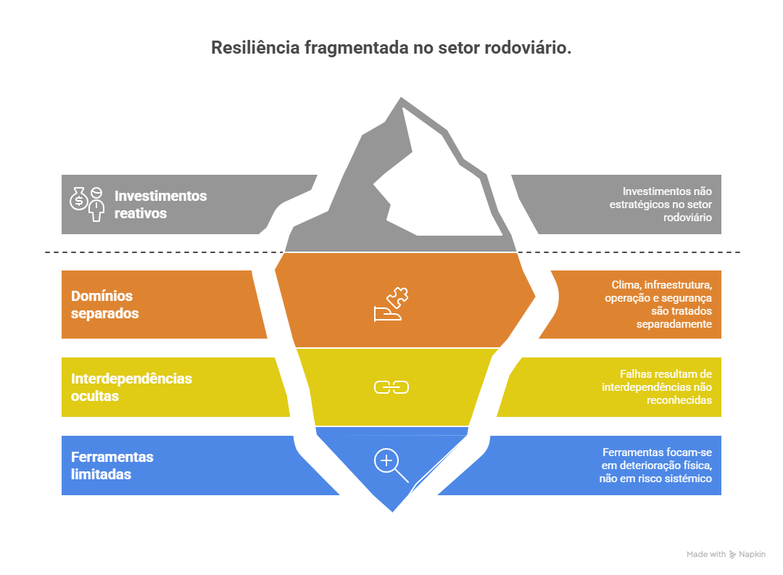
O problema
Notes:
Este é o ponto-chave: avaliamos estradas, mas não avaliamos sistemas.
Sem i
Para ultrapassarmos a fragmentação nas abordagens de resiliência rodoviária, precisamos de um referencial que nos obrigue a pensar de forma sistémica.
E no setor dos transportes já temos um modelo maduro que faz exatamente isso: o Safe System Approach.

Slide 9
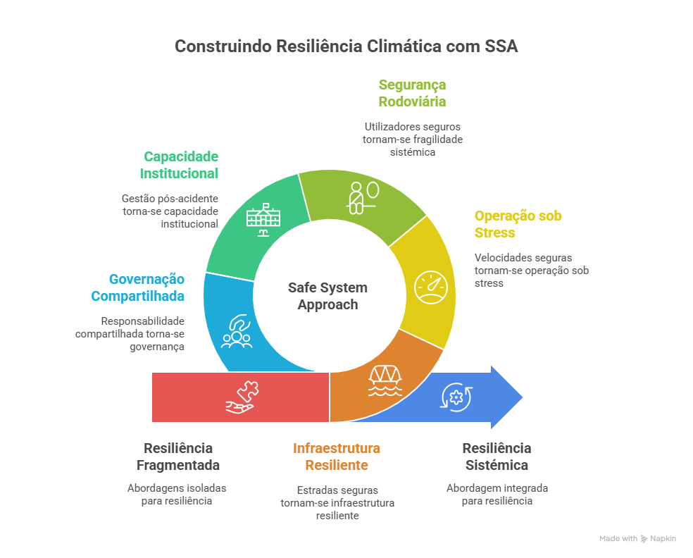
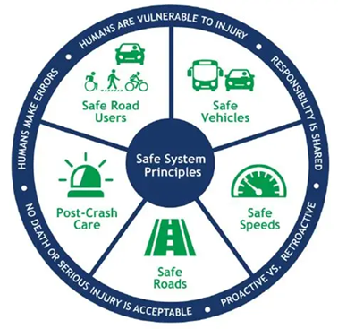
A proposta custo-efectiva
Fonte: OMS
– Década da Acção para a Segurança Rodoviária (2021-2030)
Notes:
O Safe System não foi criado apenas para reduzir acidentes. Ele transformou a segurança rodoviária ao reconhecer que sistemas complexos falham por múltiplas razões — e que a solução só funciona quando as camadas de proteção são integradas: infraestrutura, velocidade, comportamento, instituições e resposta pós-acidente.
A minha investigação parte da pergunta: E se esta lógica sistémica pudesse ser aplicada também à resiliência climática das estradas?
Porque, tal como na segurança, as falhas climáticas também não resultam de um único fator. Resultam da interação entre clima, infraestrutura, operação e capacidade instituciona

Slide 10
Pilar do Safe System (SSA) | Como esse pilar traduz-se na Resiliência Rodoviária (proposta do modelo)
1. Estradas Seguras (Safe Roads) | I1: Infraestrutura resiliente: pavimentos adaptados ao clima, drenagem eficaz, estruturas com maior tolerância a cheias/ciclones, materiais adequados à variabilidade climática; reabilitação orientada por risco sistémico e não só por condição física.
2. Velocidades Seguras (Safe Speeds) | I2: Operação resiliente: gestão da mobilidade em eventos extremos, monitorização de velocidades sob condições adversas, planeamento de interrupções seguras, rotas alternativas, gestão de tempos de viagem durante choques climáticos.
3. Utilizadores Seguros (Safe Users) | I3: Utilizadores resilientes: redução da exposição do utilizador a trechos vulneráveis (clima + segurança), mitigação de riscos durante eventos extremos, análise da segurança como indicador de fragilidade sistémica, educação e gestão comportamental orientadas por risco.
4. Veículos Seguros (Safe Vehicles) | I4: Veículos como parte da resposta: integração com sistemas de aviso prévio, acessibilidade para veículos de emergência, capacidade de circulação em condições climáticas extremas, incorporação de dados telemáticos em avaliações futuras.
5. Gestão pós-acidente (Post-crash Response) | I5: Capacidade institucional e resposta climática: tempos de resposta, redundância de acesso a emergências, continuidade de serviços críticos (hospitais, abastecimento), integração INGC–ANE–INAM.
6. Responsabilidade Partilhada & Governação | I6: Governação da resiliência: coordenação interinstitucional, integração RAMS + risco climático, orçamentação baseada em risco, planeamento multissetorial, modelos participativos, decisões justificadas por evidência (IVS + DSS).
Notes:
Pilar a pilar
“Portanto, o Safe System não é apenas uma metáfora. Ele fornece a lógica que permite transformar a resiliência rodoviária numa abordagem verdadeiramente sistémica.
E é exatamente essa lógica que estrutura o modelo preditivo e a proposta de Ferramenta de Apoio à Decisão que estou a desenvolver.”
Indices por pilares

Slide 11
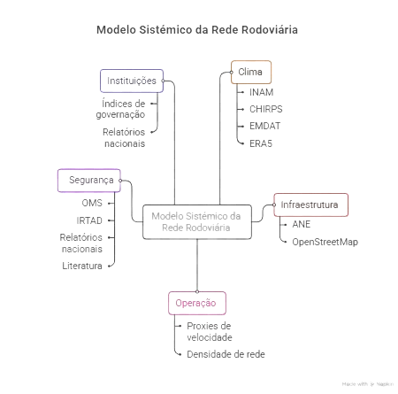
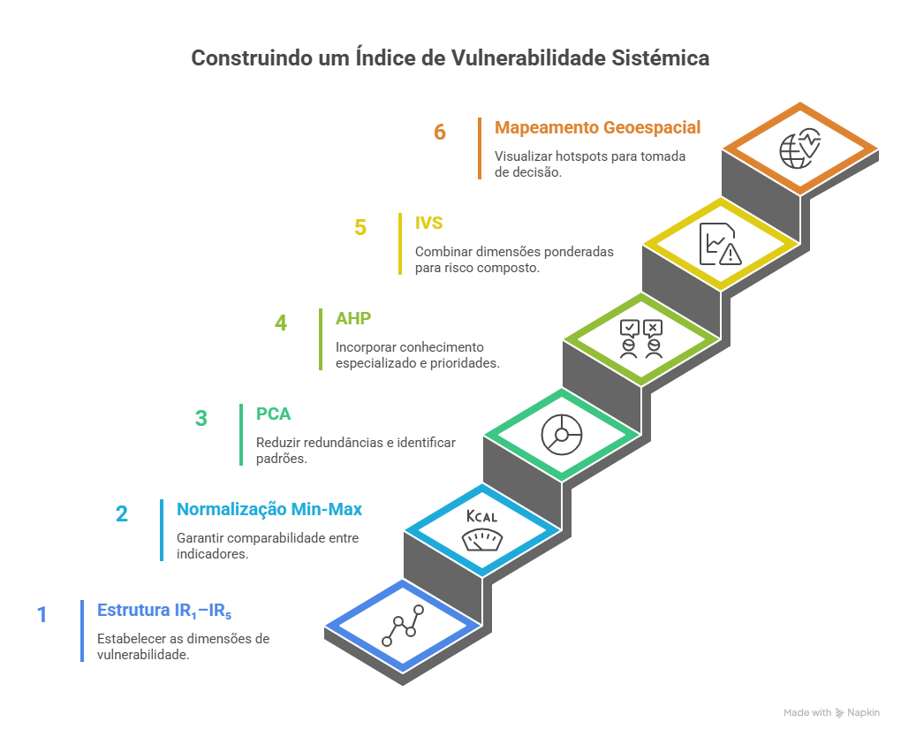
A proposta custo efectiva
Notes:
O modelo combina dados climáticos, infraestruturais, operacionais, de segurança e institucionais.
Utilizo métodos multicritério — AHP e PCA — para atribuir pesos e calcular um índice composto: o Índice de Vulnerabilidade Sistémica.
Mapeio depois estes resultados em QGIS, criando hotspots multirriscos.
Este modelo complementa frameworks como o HDM-4 e os sistemas modernos de gestão de ativos, ao integrar clima, risco e segurança numa mesma estrutura analítica

Slide 12
A proposta custo efectiva
Outputs Concretos para Tomada de Decisão:
  IVS por troço → ranking objetivo de vulnerabilidade sistémica
  Mapas clima × segurança → hotspots e interdependências
  Projetos de duplo benefício → infraestrutura resiliente + redução de acidentes
  Simulação custo-benefício integrada
  (HDM-4 + risco climático + segurança)
  Priorização estratégica de investimentos
  → melhor eficácia do gasto público
  → decisões defendidas com evidência
Notes:
“O modelo gera outputs totalmente orientados para apoiar a decisão.
O principal é o IVS por troço, um índice composto que integra clima, infraestrutura, operação, segurança e capacidade institucional — permitindo um ranking objetivo de vulnerabilidade sistémica.
Os mapas multirriscos mostram onde estes fatores convergem, identificando fragilidades que não são visíveis com ferramentas tradicionais.
Destaca-se também a identificação de projetos de duplo benefício, onde a mesma intervenção melhora resiliência climática e segurança rodoviária — é aqui que reside grande parte da custo-efetividade.
A análise custo-benefício integrada combina HDM-4 com risco climático e impacto em segurança, revelando o retorno social e económico real das opções de investimento.
E, por fim, a priorização estratégica de trechos garante melhor uso dos recursos públicos e decisões defendidas com evidência.”

Slide 13
Aplicação e Próximos Passos
Modelo preditivo multirriscos e DSS (Decision Support System)
→ Estrutura já desenvolvida e testada com dados de Portugal e Brasil
→ Base metodológica pronta para adaptação ao contexto moçambicano
Necessidade de parceria técnica com a ANE
→ Validação e ajustamento dos indicadores ao contexto nacional
→ Coerência com prioridades institucionais e planos de manutenção
Dados necessários para calibração local:
→ Inventário da rede (tipologia, superfície, estado)
→ Historial de manutenção
→ Tráfego (AADT, mobilidade, interrupções)
→ Sinistralidade e eventos extremos climáticos
Notes:
A estrutura do modelo já foi desenvolvida e testada noutros contextos, como Portugal e Brasil, o que nos dá uma base técnica muito sólida.
Mas um modelo de resiliência é sempre sensível ao contexto — às características da rede, às condições climáticas, à capacidade institucional e aos padrões de operação locais.
Por isso, a etapa determinante agora é a calibração com os dados da ANE, para que o modelo passe de um protótipo generalista para uma ferramenta operacional totalmente adaptada à realidade moçambicana.
O objetivo final é claro: disponibilizar à ANE uma ferramenta de apoio à decisão que permita priorizar investimentos de forma custo-eficaz, considerando ao mesmo tempo o risco climático, a segurança rodoviária e o desempenho funcional da rede.”

Slide 14
Aplicação e Próximos Passos
Calibração e afinação do modelo
→ Ajuste dos pesos (AHP) com peritos nacionais
→ Ajuste estatístico dos padrões (PCA) para condições locais
→ Definição de thresholds específicos para Moçambique
Protótipo da Ferramenta de Apoio à Decisão (DSS)
→ Mapas de vulnerabilidade
→ Priorização automática de trechos
→ Identificação de projetos de duplo benefício
→ Simulação custo-benefício integrada (resiliência + segurança)
Notes:
O objetivo final é disponibilizar à ANE uma ferramenta de apoio à decisão que permita priorizar investimentos de forma custo-eficaz, considerando ao mesmo tempo o risco climático, a segurança rodoviária e o desempenho funcional da rede.”

Slide 15




Agradecimentos
Centro de Investigação em Transportes, Território e Ambiente – Faculdade de Engenharia da Universidade do Porto
Fundação para a Ciência e a Tecnologia
Bolsa de investigação Ref. 2024.18457.PRT.

Slide 16
Thank you for your attention!
Belzénia Matsimbe
PhD Candidate
matsimbe.belzenia@gmail.com
@twitter

